Slide 1
Le goût de tout côté ... côté cuisine, repas et temps périscolaire !
ANIMASSENS
Ave le soutien de l’État
3,2,1… goût
ANEGJ

Slide 2
Les outils d’ega Les outils institutionnels
TEMPS SCOLAIRES
TEMPS PÉRISCOLAIRES
PETITE ENFANCE
A TABLE TOUT LE MONDE !
MATERNELLES
LES MATERNELLES DU GOÛT
ANIMASSENS
CYCLES 2 ET 3
LES CLASSES
DU GOÛT
CYCLE 4
LES ARTS DE FAIRE CULINAIRES
Projet éducatif annuel / pluri-annuel
impliquant tous les éducateurs des enfants

Slide 3
Les outils d’ega Les outils institutionnels
TEMPS PÉRISCOLAIRES
MATERNELLES
ANIMASSENS
CYCLES 2 ET 3
CYCLE 4
COUPLE FORMATION / GUIDE

Slide 4
Les outils d’ega ... animassens
ANIMASSENS
Parties prenantes :
chefs de cuisine,
agents de restauration et de service
Animateurs
de la maternelle au collège
Points de vigilance :
La réussite réside dans l’implication d’une équipe pluridisciplinaire (éducateurs, animateurs, agents de service et de restauration) au service de l’intérêt du jeune convive
Objectifs généraux :
Proposer des clés pour transformer l’aliment et le valoriser
Proposer des ateliers d’EGA
Objectifs pédagogiques :
Impulser et mettre en place un projet éducatif alimentaire sur son territoire dans un contexte de lutte contre le gaspillage alimentaire
Identifier les outils du guide « ANIMASSENS » pertinents pour son restaurant scolaire
Contenu de l’outil
Guide pédagogique « ANIMASSENS »
Modalité d’obtention de l’outil
Formation de 2 journées + 4 demi-journées d’accompagnement

Slide 5
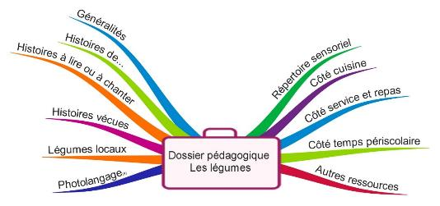
Les outils d’ega Les outils institutionnels
TEMPS PERI
SCOLAIRES
MATERNELLES
ANIMASSENS
CYCLES 2 ET 3
CYCLE 4

Slide 6
Contact pour plus d’informations
Sylvie Delaroche-Houot
ANEGJ
62, rue père Komitas
92370 CHAVILLE
Email : s.delarochehouot@reseau-education-gout.org
http://www.reseau-education-gout.org
@contactanegj
ANEGJ

